Slide 1
JAVA Socket(UDP)

Slide 2
TCP和UDP的比較
特徵/協定 | 連線導向(TCP) | 非連線導向(UDP)
資料傳送服務的品質 | 保證遞送,有錯誤的檢查,保證資料到達的順序,提供流量控制與網路故障通知 | 資料有可能遺失.重複.延遲或是抵達順序錯誤
Socket程式的呼叫 | 等候連線與資料的接受是阻絕呼叫(Blocking Call) | 資料的接收是阻絕呼叫(Blocking Call)
資料傳送的特徵 | 資料已連續的方式收送,沒有分隔,接收必須做後處理 | 資料已傳送所有的大小為單位,接收端可以直接當作獨立的訊息處理
連線成本 | 連線的成本高 | 連線的成本低
Blocking Call : 在程式執行中遇到Blocking Call,必須等到Blocking原
因,移除後才能繼續執行
TCP:
UDP:

Slide 3
Port (通訊埠)
通訊協定通常是以port來區隔Internet各個應用服務的.
通常有16bits代表
2¹⁶=65536種
編號1~1023是保留號(公認)
所以programming時要注意
可用範圍 : 1024~65535

Slide 4
各種協定的Port (通訊埠)
協定 | Port number | Transport 協定
DHCP | 67(server) / 68(client) | UDP
DNS | 53 | TCP/UDP
FTP | 21(control) / 20(data) | TCP
HTTP | 80 | TCP/UDP
SMTP | 25 | TCP
Telnet | 23 | TCP
POP3 | 110 | TCP

Slide 5
Socket
Socket步驟如下：
建立Client Socket，在建立時需指定欲連結Server的主機名稱或IP位址與Internet服務的port
傳送特定資訊或指令至Server
接收Server回傳的執行結果或錯誤訊息，並以特定格式顯示，例如:HTTP通訊協定會HTML格式顯示
當Client不需Server的處理時，便關閉Socket通訊連結

Slide 6
Socket
Application
Socket API
TCP
UDP
Network

Slide 7
Socket
Socket在網路應用程式開發上,大致有下列兩大類:
Stream Socket
(Connection-Oriented Protocol)→TCP
Datagram Socket
(connectionless Protocol)→UDP

Slide 8
Socket API-- Server
所提供的Server端的API函式:
Server | BSD Socket | 說明
 | socket | 建立socket
 | bind | 設定socket所使用的local端IP位址與通訊埠
 | listen | 設定socket等候(listen)Client端連結請求(connection request)
 | accept | 接受來自Client端的連結請求,並且建立socket連結
 | recv read | (TCP)接收來自Client端所傳來的資料
 | recvfrom | (UDP)接收來自Client端所傳來的資料
 | send write | (TCP)傳送資料至Client端
 | sendto | (UDP)傳送資料至Client端
 | closesocket | 關閉通訊連結及socket,並且釋放系統資源
 | shutdown | 關閉socket的傳送與接收的功能

Slide 9
Socket API-- Client
所提供的Client端的API函式:
Client | BSD Socket | 說明
 | socket | 建立socket
 | connect | 建立與Server端的socket連線
 | recv read | (TCP)接收來自Server端所傳來的資料
 | recvfrom | (UDP)接收來自Server端所傳來的資料
 | send write | (TCP)傳送資料至Server端
 | sendto | (UDP)傳送資料至Server端
 | closesocket | 關閉通訊連結及socket,並且釋放系統資源
 | shutdown | 關閉socket的傳送與接收的功能

Slide 10
UDP Socket
Datagram Socket程式開發流程
Socket()
Socket()
Bind()
Bind()
Recvfrom()
( Blocking Call )
Sendto()
Closesocket()
Closesocket()

Slide 11
Java Socket API
Java.net中支援Datagram Socket (UDP) 應用程式相關的API:
Java API | 說明
Java.net.DatagramSocket | 建立Datagram socket
Java.net.DatagramPacket | 建立Datagram packet(資料封包)
Receive (DatagramSocket) | 接收Datagram packet(資料封包)
Send (DatagramSocket) | 傳送Datagram packet(資料封包)
Close | 關閉Datagram socket
Java API :
http://nothing.tw/JDK_API_1_6/overview-summary.html

Slide 12
JAVA UDP Socket
Java Datagram Socket
DatagramSocket
DatagramSocket
DatagramPacket
DatagramPacket
receive
( Blocking Call)
send
Close
Close

Slide 13
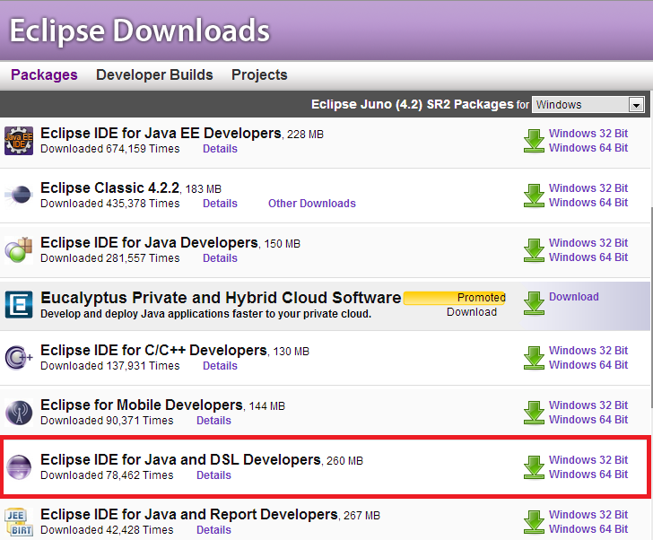
使用軟體工具--Eclipse
網址 : http://www.eclipse.org/downloads/

Slide 14
使用軟體工具--Eclipse

Slide 15
使用軟體工具--Eclipse

Slide 16
使用軟體工具--Eclipse

Slide 17
使用軟體工具--Eclipse

Slide 18
使用軟體工具--Eclipse

Slide 19
使用軟體工具--Eclipse

Slide 20
使用軟體工具--Eclipse

Slide 21
使用軟體工具--Eclipse

Slide 22
使用軟體工具--Eclipse

Slide 23
使用軟體工具--Eclipse

Slide 24
使用軟體工具--Eclipse

Slide 25
使用軟體工具--Eclipse

Slide 26
範例程式—UDP Server
public class Server
{
public static void main(String args[]) throws Exception
{
byte buffer[]=new byte[10]; //buffer是10byte的陣列
String msg;
int portNo=5555; //設port
System.out.println("Server端開始接受連線請求!"); //print出的文字訊息
for (;;)
{ DatagramPacket packet = new DatagramPacket(buffer,buffer.length);
//建立Datagram packet資料封包,限制packet值和長度大小
DatagramSocket socket=new DatagramSocket(portNo);
//建立socket 需要設port
socket.receive(packet); //接收封包
msg=new String(buffer,0,packet.getLength()); //將訊息轉為字串
System.out.println("收到下面的訊息 : " + msg); //print出的文字訊息
socket.close(); //關閉socket

Slide 27
範例程式—UDP Client
public static void main(String args[]) throws Exception
{
int portNo =5555; //設port
System.out.print("Please input the IP address of destination :"); //print出的文字訊息
BufferedReader uip= new BufferedReader(new
InputStreamReader(System.in)); //輸入到buffer的字串存到UIP中,並讀出UIP中buffer的內容
String ServerIP=uip.readLine(); //將UIP內容讀到ServerIP
InetAddress addr=InetAddress.getByName(ServerIP); //抓出ServerIP位址
while (true) { // 一直回傳新訊息
System.out.print("輸入送出的訊息 :");
String msg=uip.readLine(); //讀UIP中的訊息
int oLength=msg.length(); //將訊息長度大小放到oLength
byte buffer[]=new byte[oLength];
buffer=msg.getBytes();
DatagramPacket packet=
new DatagramPacket(buffer,oLength,addr,portNo); //訊息封包(值,大小,位址,port)
DatagramSocket socket=new DatagramSocket(); //建立socket
socket.send(packet); //送出packet封包訊息
socket.close(); //關閉socket

Slide 28
範例程式—執行結果
UDP Server
UDP Client

